Slide 1
人工智慧導論

Slide 2
Introduction to Artificial Intelligence
AlphaGo
When Google DeepMind’s AlphaGo program defeated South Korean Master Lee Se-dol in the board game Go, the terms, Artificial Intelligence (AI), Machine Learning (ML) and Deep Learning (DL), were used to describe how AlphaGo won
Although all three are part of the reason, they are not the same things

Slide 3
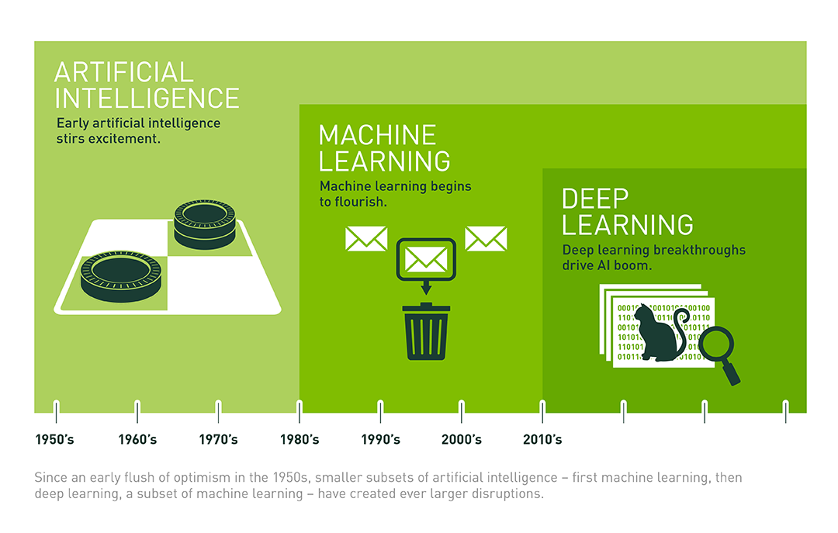
Introduction to Artificial Intelligence
What’s the difference between AI, ML and DL?
We can regard them as
AI: human intelligence exhibited by machines
ML: an approach to achieve AI
DL: a technique for implementing ML

Slide 4
機器學習演算法的分類
常見的機器學習演算法分類類別：
監督式學習（Supervised Learning）
非監督式學習（Unsupervised Learning）
半監督式學習（Semi-supervised learning）
增強學習（Reinforcement learning）

Slide 5
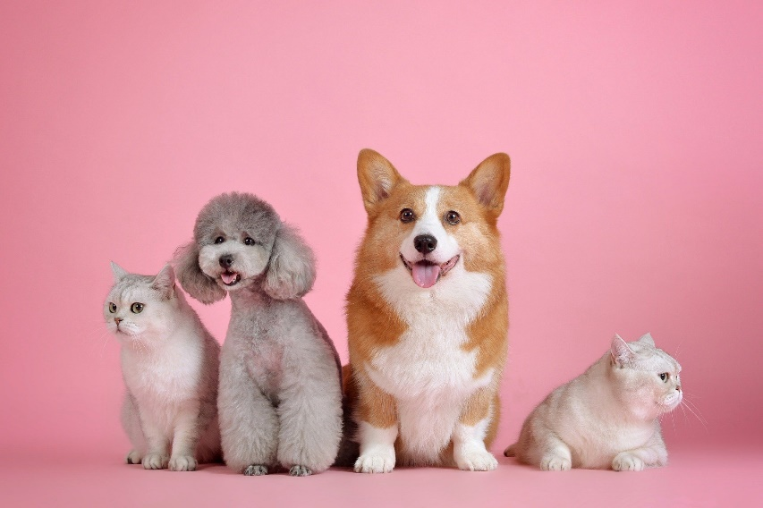
機器學習演算法的分類
監督式學習（Supervised Learning）
所有資料都有答案，提供機器學習輸出時判斷使用
提供一些動物照片並且事先標記（label）哪些是狗? 哪些是貓?
因為已經標記了答案，接下來就是把照片內的特徵（feature）取出來，將來預測時只要比對已知的特徵就可以辨識貓
四隻腳、尖耳朵、長鬍子…
Notes:
https://pixabay.com/zh/photos/pets-cute-cat-dog-cute-wallpaper-3715733/

Slide 6
機器學習演算法的分類
非監督式學習（Unsupervised Learning）
所有資料都沒有答案，無法提供機器學習輸出時判斷使用
提供一些動物照片但並沒有事先標記
接下來就是把照片內的特徵取出來，由於並沒有標記的資訊，所以將來預測時只會知道是哪一類的動物? 是不是同一類的動物? 無法知道這是什麼動物

Slide 7
機器學習演算法的分類
半監督式學習（Semi-supervised learning）
少部分資料有答案，大部分資料沒有答案
監督式+非監督式
提供10000張圖片，其中只有100張標記哪些是貓? 哪些是狗?
將有標記的100張圖片的特徵取出來，就能知道貓、狗對應的特徵（監督式）
利用特徵將10000張圖片分成A、B兩類（非監督式）
比對貓、狗與A、B類的特徵，用來確認分類

Slide 8
機器學習演算法的分類
增強學習（Reinforcement learning）
上述討論的學習方法，對於單次決策的輸出資訊都有明確的答案，但增強學習卻不是如此
增強學習是連續多次的決策，用來達成一個最終的目標（某個參數達到特定值）
例如：象棋程式、自動駕駛系統

Slide 9
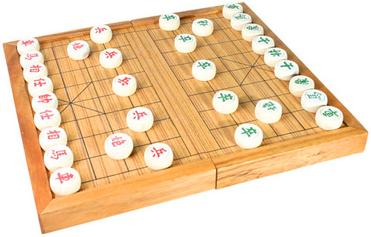
機器學習演算法的分類
增強學習（Reinforcement learning）
象棋程式
假設現在有A、B兩隻象棋程式，雙方的最終目標當然都是贏得棋局
如果我們設計一個參數來判斷棋局，當有一方達到100分時，就表示一定會贏得該棋局（即對手確定輸了，沒有辦法再掙扎了）
一開始雙方都是50分，此時若A先走一步，A當然會希望它走的這一步能最大化它的分數（同時減少對手的分數）
競爭關係的增強學習
Notes:
https://www.flickr.com/photos/zh1yong/70414316

Slide 10
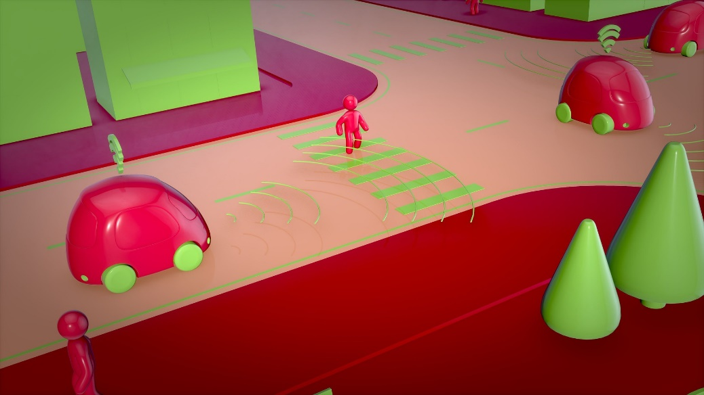
機器學習演算法的分類
增強學習（Reinforcement learning）
自動駕駛系統
假設現在有兩台自動駕駛車輛，雙方的最終目標當然都是安全到達目的地
如果我們設計一個參數來定義行車的安全性，當達到100分時，就表示處於絕對安全的行車環境
雙方為了增加各自的安全性，一定會進行最安全的駕駛方式，也不會想要減少對方的分數（撞擊對方來讓對方扣分嗎? 這樣子自己也會扣分…）
互助合作關係的增強學習
Notes:
https://pixabay.com/zh/illustrations/car-automobile-3d-self-driving-4343633/

Slide 12
軟體安裝
整合式平台
Anaconda
本地IDE
VS Code
PyCharm
Spyder
雲端環境
Google Colab
NVIDIA DLI JupyterLab

Slide 13
軟體安裝
整合式平台
Anaconda
本地IDE
VS Code
PyCharm
Spyder
雲端環境
Google Colab
NVIDIA DLI JupyterLab

Slide 14


